Slide 1
LC 09 : synthèse chimique : aspects macroscopiques, mécanisme réactionnel
Niveau : Lycée
Prérequis : - Représentation de Lewis, représentation topologique
Groupes caractéristiques
Types de réactions (acide-base, oxydation, réduction, addition, substitution, élimination)
Electronégativité, polarisation d’une liaison
Catalyse

Slide 2
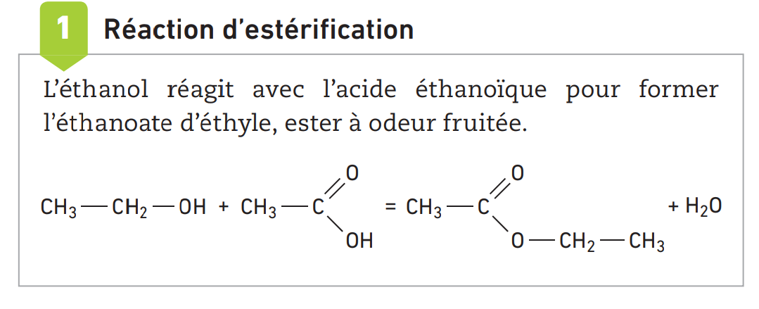
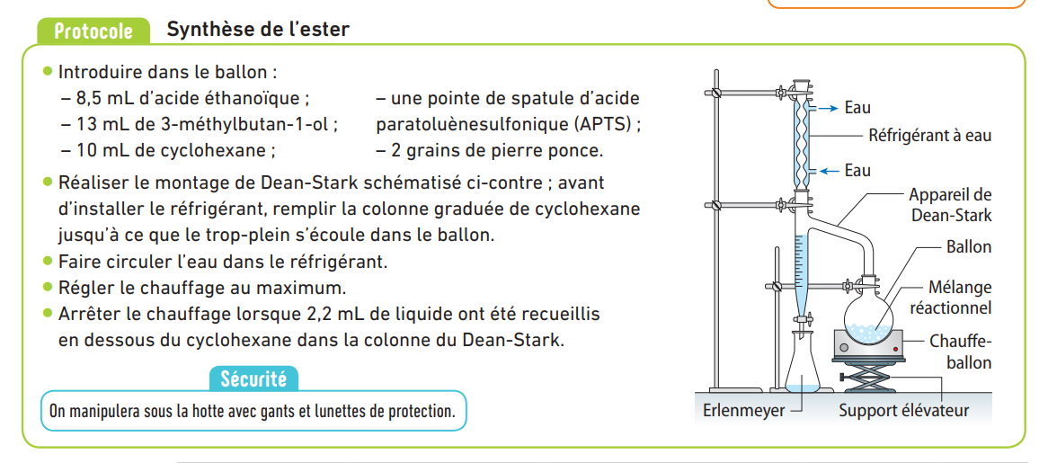

Slide 3
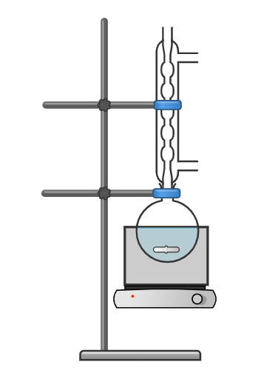
Estérification
réfrigérant
9,8 mL d’acide acétique glacial
+ 10 mL d’éthanol pur
+ 0,5 mL d’acide sulfurique concentré

Slide 4



Equation bilan de la réaction d’estérification
O
O
APTS
O
$$+$$
$$+$$
$$⇌$$
OH
H
H
O
OH
Ethanol
Acide acétique
Eau
Acétate d’éthyle

Slide 5
Equation bilan de la réaction d’estérification
Groupe carboxyle → ester
Groupe hydroxyle → alcool
O
O
APTS
$$⇌$$
O
$$+$$
$$+$$
OH
H
H
O
OH
Ethanol
Acide acétique
Eau
Acétate d’éthyle
Groupe carboxyle → acide carboxylique

Slide 6
Spectre IR de l’acide éthanoïque
O
O-H
C=O
OH

Slide 7
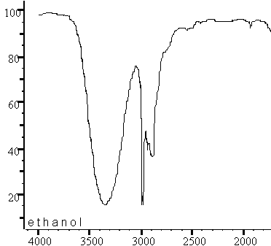
Spectre IR de l’éthanol
O-H
C-H
OH

Slide 8
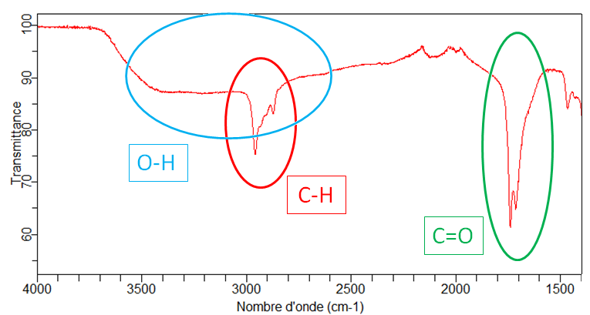
Spectre IR du brut réactionnel
Il reste des produits → Extraction nécessaire

Slide 9
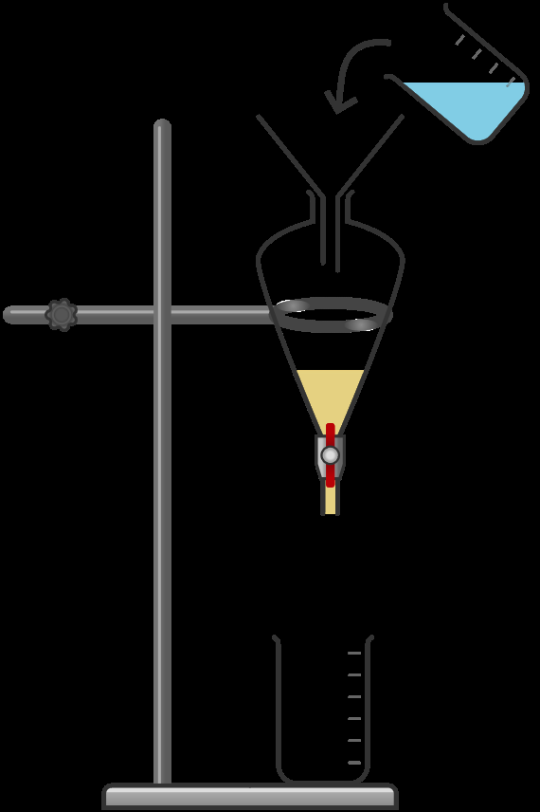
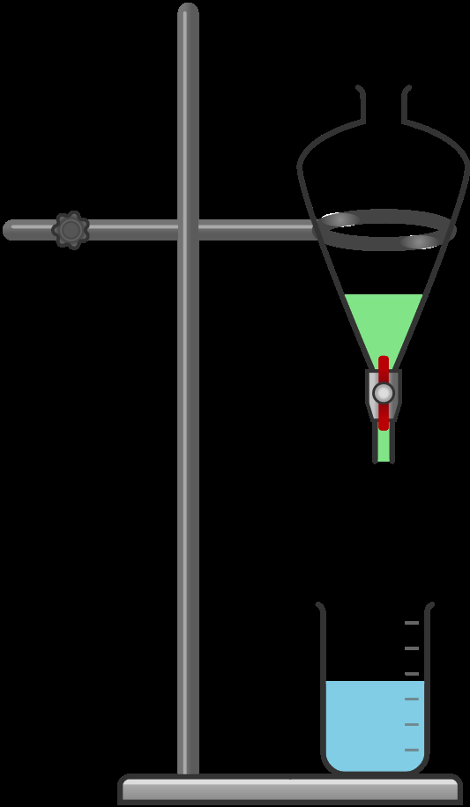
Extraction liquide-liquide
Solution d’hydrogénocarbonate de sodium saturé
Après agitation et décantation
Phase organique lavée : ester
Mélange ester + acide éthanoïque
Solution contenant des ions hydrogénocarbonate et éthanoate, dioxyde de carbone dissous

Slide 10
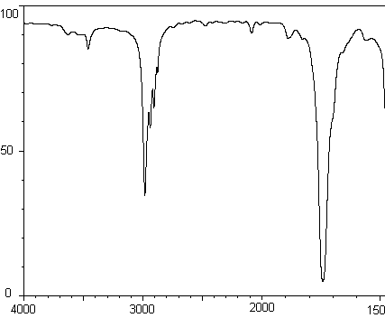
Spectre IR de l’acétate d’éthyle
C-H
C=O
O
O

Slide 11
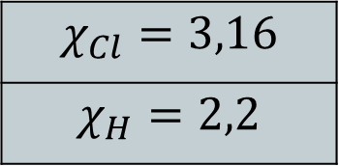
Rappels sur la polarité d’une liaison
L’électronégativité d’un atome, notée χ est une grandeur sans dimension qui traduit sa capacité à attirer à lui les électrons de la liaison dans laquelle il est engagé.
Une liaison covalente impliquant deux atomes d'électronégativités χ différentes $(0,40 ≤∆χ ≤1,70)$est dite polarisée.
$$χ_{Cl}=3,16$$
$$χ_{H}=2,2$$
H Cl

Slide 12


Sites nucléophiles
Localisation des sites nucléophiles
Sur un atome porteur d’une charge négative
Sur un atome porteur d’un doublet non liant
Sur un atome porteur d’une charge partielle négative au sein d’une liaison polarisée
Entre deux atomes au niveau d’une liaison multiple
-
H O
O
H
H
C
Li
$$δ^{+}$$
$$δ^{−}$$
C=C

Slide 13


Sites électrophiles
Localisation des sites électrophiles
Sur un atome porteur d’une charge positive
Sur un atome porteur d’une charge partielle positive au sein d’une liaison polarisée
+
C
$$δ^{−}$$
O
$$δ^{+}$$
H
H

Slide 14



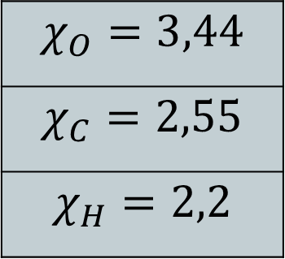




Identification des sites électrophiles et nucléophiles de nos réactifs
$$δ^{−}$$
$$δ^{+}$$
O
$$χ_{O}=3,44$$
$$χ_{C}=2,55$$
$$χ_{H}=2,2$$
$$δ^{+}$$
$$δ^{−}$$
C
O H
C
O H
$$δ^{+}$$
$$δ^{−}$$
$$δ^{+}$$
Site électrophile
Site nucléophile

Slide 15

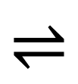

Réaction acido-basique
Une réaction acido-basique est un transfert de proton entre un acide et une base
+
H
O
O
$$+$$
O
$$+$$
$$⇌$$
H O H
+
H
H
OH
H
OH

Slide 16

Réaction acido-basique
Une réaction acido-basique est un transfert de proton entre un acide et une base
+
H
$$δ^{+}$$
O
$$+$$
O
O
$$+$$
$$⇌$$
H O H
+
H
H
OH
H
OH

Slide 17
Réaction acido-basique
Une réaction acido-basique est un transfert de proton entre un acide et une base
+
H
$$δ^{+}$$
O
$$+$$
O
O
$$+$$
$$⇌$$
H O H
+
H
H
OH
H
OH

Slide 18
Réaction acido-basique
Une réaction acido-basique est un transfert de proton entre un acide et une base
+
H
$$δ^{+}$$
O
$$+$$
O
O
$$+$$
$$⇌$$
H O H
+
H
H
OH
H
OH

Slide 19

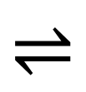

Réaction substitution
Une molécule subit une réaction de substitution si l'un de ses atomes ou groupe d'atomes lié à un carbone par une liaison simple est remplacé par un autre atome ou groupe d'atomes
$$+$$
O
$$+$$
$$⇌$$
H Cl
Cl
O H
H
H

Slide 20

Réaction d’élimination
Une molécule subit une réaction d'élimination si des atomes ou groupes d'atomes portés par des atomes adjacents sont éliminés pour former des liaisons multiples ou cycles.
Il y a alors élimination d'une petite molécule.

Slide 21
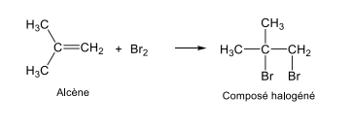
Réaction d’addition
Une molécule possédant une liaison multiple subit une réaction d'addition si un atome ou groupe d'atome se lie à elle en diminuant la multiplicité de la liaison considérée.

Slide 23

O
$$+$$
H O H
+
OH
H

Slide 24

$$δ^{+}$$
O
$$+$$
H O H
+
OH
H

Slide 25
$$δ^{+}$$
O
$$+$$
H O H
+
OH
H

Slide 26
$$δ^{+}$$
O
$$+$$
H O H
+
OH
H

Slide 27
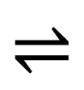

+
H
$$δ^{+}$$
O
$$+$$
O
O
$$+$$
$$⇌$$
H O H
+
H
H
OH
H
OH

Slide 28
+
H
$$δ^{+}$$
A/B
O
$$+$$
O
O
$$+$$
$$⇌$$
H O H
+
H
H
OH
H
OH

Slide 29
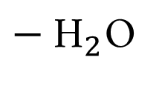


+
H
$$δ^{+}$$
A/B
O
$$+$$
O
O
$$+$$
$$⇌$$
H O H
+
H
H
OH
H
OH
$$+$$
OH
$$⇋$$
$− {\text{H}}_{2}$O

Slide 30

+
H
$$δ^{+}$$
A/B
O
$$+$$
O
O
$$+$$
$$⇌$$
H O H
+
$$δ^{+}$$
H
H
OH
H
OH
$$+$$
OH
$$⇋$$
$− {\text{H}}_{2}$O

Slide 31
+
H
$$δ^{+}$$
A/B
O
$$+$$
O
O
$$+$$
$$⇌$$
H O H
+
$$δ^{+}$$
H
H
OH
H
OH
$$+$$
OH
$$⇋$$
$− {\text{H}}_{2}$O

Slide 32
+
H
$$δ^{+}$$
A/B
O
$$+$$
O
O
$$+$$
$$⇌$$
H O H
+
$$δ^{+}$$
H
H
OH
H
OH
$$+$$
OH
$$⇋$$
$− {\text{H}}_{2}$O

Slide 33
+
H
$$δ^{+}$$
A/B
O
$$+$$
O
O
$$+$$
$$⇌$$
H O H
+
$$δ^{+}$$
H
H
OH
H
OH
$$+$$
OH
$$⇋$$
$− {\text{H}}_{2}$O
OH
OH
+
O
H

Slide 34
+
H
$$δ^{+}$$
A/B
O
$$+$$
O
O
$$+$$
$$⇌$$
H O H
+
$$δ^{+}$$
H
H
OH
H
OH
$$+$$
OH
$$⇋$$
Addition
$− {\text{H}}_{2}$O
OH
OH
+
O
H

Slide 35

+
H
$$δ^{+}$$
A/B
O
$$+$$
O
O
$$+$$
$$⇌$$
H O H
+
$$δ^{+}$$
H
H
OH
H
OH
$$+$$
OH
$$⇋$$
Addition
$− {\text{H}}_{2}$O
OH
OH
+
O
H
$$δ^{+}$$

Slide 36
+
H
$$δ^{+}$$
A/B
O
$$+$$
O
O
$$+$$
$$⇌$$
H O H
+
$$δ^{+}$$
H
H
OH
H
OH
$$+$$
OH
$$⇋$$
Addition
$− {\text{H}}_{2}$O
OH
OH
+
O
H
$$δ^{+}$$

Slide 37
+
H
$$δ^{+}$$
A/B
O
$$+$$
O
O
$$+$$
$$⇌$$
H O H
+
$$δ^{+}$$
H
H
OH
H
OH
$$+$$
OH
$$⇋$$
Addition
$− {\text{H}}_{2}$O
OH
OH
+
O
H
$$δ^{+}$$

Slide 38
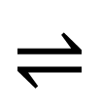
+
H
$$δ^{+}$$
A/B
O
$$+$$
O
O
$$+$$
$$⇌$$
H O H
+
$$δ^{+}$$
H
H
OH
H
OH
$$+$$
OH
$$⇋$$
Addition
$− {\text{H}}_{2}$O
OH
+
H
OH
$$⇌$$
O
H
OH
O
+
O
H
$$δ^{+}$$

Slide 39
+
H
$$δ^{+}$$
A/B
O
$$+$$
O
O
$$+$$
$$⇌$$
H O H
+
$$δ^{+}$$
H
H
OH
H
OH
$$+$$
OH
$$⇋$$
Addition
$− {\text{H}}_{2}$O
OH
+
H
OH
$$⇌$$
O
H
OH
A/B intramoléculaire
O
+
O
H
$$δ^{+}$$

Slide 40

+
H
$$δ^{+}$$
A/B
O
$$+$$
O
O
$$+$$
$$⇌$$
H O H
+
$$δ^{+}$$
H
H
OH
H
OH
$$+$$
OH
$$⇋$$
Addition
$− {\text{H}}_{2}$O
OH
+
H
OH
$$⇌$$
O
$$δ^{+}$$
H
OH
A/B intramoléculaire
O
+
O
H
$$δ^{+}$$

Slide 41
+
H
$$δ^{+}$$
A/B
O
$$+$$
O
O
$$+$$
$$⇌$$
H O H
+
$$δ^{+}$$
H
H
OH
H
OH
$$+$$
OH
$$⇋$$
Addition
$− {\text{H}}_{2}$O
OH
+
H
OH
$$⇌$$
O
$$δ^{+}$$
H
OH
A/B intramoléculaire
O
+
O
H
$$δ^{+}$$

Slide 42
+
H
$$δ^{+}$$
A/B
O
$$+$$
O
O
$$+$$
$$⇌$$
H O H
+
$$δ^{+}$$
H
H
OH
H
OH
$$+$$
OH
$$⇋$$
Addition
$− {\text{H}}_{2}$O
OH
+
H
OH
$$⇌$$
O
$$δ^{+}$$
H
OH
A/B intramoléculaire
O
+
O
H
$$δ^{+}$$

Slide 43

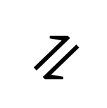
+
H
$$δ^{+}$$
A/B
O
$$+$$
O
O
$$+$$
$$⇌$$
H O H
+
$$δ^{+}$$
H
H
OH
H
OH
$$+$$
OH
$$⇋$$
Addition
$− {\text{H}}_{2}$O
OH
+
H
OH
$$⇌$$
$$⇌$$
O
$$δ^{+}$$
H
OH
A/B intramoléculaire
O
+
O
H
$$δ^{+}$$
H
O
$$+$$
O
+
H
H
O

Slide 44
+
H
$$δ^{+}$$
A/B
O
$$+$$
O
O
$$+$$
$$⇌$$
H O H
+
$$δ^{+}$$
H
H
OH
H
OH
$$+$$
OH
$$⇋$$
Addition
$− {\text{H}}_{2}$O
OH
+
H
OH
$$⇌$$
Elimination
$$⇌$$
O
$$δ^{+}$$
H
OH
A/B intramoléculaire
O
+
O
H
$$δ^{+}$$
H
O
$$+$$
O
+
H
H
O

Slide 45

+
H
$$δ^{+}$$
A/B
O
$$+$$
O
O
$$+$$
$$⇌$$
H O H
+
$$δ^{+}$$
H
H
OH
H
OH
$$+$$
OH
$$⇋$$
Addition
$− {\text{H}}_{2}$O
OH
+
H
OH
$$⇌$$
Elimination
$$⇌$$
O
$$δ^{+}$$
H
OH
A/B intramoléculaire
O
+
O
$$δ^{+}$$
H
$$δ^{+}$$
H
O
$$+$$
O
+
H
H
O

Slide 46
+
H
$$δ^{+}$$
A/B
O
$$+$$
O
O
$$+$$
$$⇌$$
H O H
+
$$δ^{+}$$
H
H
OH
H
OH
$$+$$
OH
$$⇋$$
Addition
$− {\text{H}}_{2}$O
OH
+
H
OH
$$⇌$$
Elimination
$$⇌$$
O
$$δ^{+}$$
H
OH
A/B intramoléculaire
O
+
O
$$δ^{+}$$
H
$$δ^{+}$$
H
O
$$+$$
O
+
H
H
O

Slide 47
+
H
$$δ^{+}$$
A/B
O
$$+$$
O
O
$$+$$
$$⇌$$
H O H
+
$$δ^{+}$$
H
H
OH
H
OH
$$+$$
OH
$$⇋$$
Addition
$− {\text{H}}_{2}$O
OH
+
H
OH
$$⇌$$
Elimination
$$⇌$$
O
$$δ^{+}$$
H
OH
A/B intramoléculaire
O
+
O
$$δ^{+}$$
H
$$δ^{+}$$
H
O
$$+$$
O
+
H
H
O

Slide 48

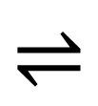
+
H
$$δ^{+}$$
A/B
O
$$+$$
O
O
$$+$$
$$⇌$$
H O H
+
$$δ^{+}$$
H
H
OH
H
OH
$$+$$
OH
$$⇋$$
Addition
$− {\text{H}}_{2}$O
OH
+
H
OH
$$⇌$$
Elimination
$$⇌$$
O
$$δ^{+}$$
H
OH
A/B intramoléculaire
O
+
O
$$δ^{+}$$
H
$$δ^{+}$$
H
O
O
$$+$$
O
$$⇌$$
$$+$$
+
H O H
+
H
H
O
O
H

Slide 49
+
H
$$δ^{+}$$
A/B
O
$$+$$
O
O
$$+$$
$$⇌$$
H O H
+
$$δ^{+}$$
H
H
OH
H
OH
$$+$$
OH
$$⇋$$
Addition
$− {\text{H}}_{2}$O
OH
+
H
OH
$$⇌$$
Elimination
$$⇌$$
O
$$δ^{+}$$
H
OH
A/B intramoléculaire
O
+
O
$$δ^{+}$$
H
$$δ^{+}$$
H
O
A/B
O
$$+$$
O
$$⇌$$
$$+$$
+
H O H
+
H
H
O
O
H

Slide 50
+
H
A/B
O
$$+$$
O
O
$$+$$
$$⇌$$
H O H
+
H
H
OH
H
OH
$$+$$
OH
$$⇋$$
Addition
$− {\text{H}}_{2}$O
OH
+
H
OH
$$⇌$$
Elimination
$$⇌$$
O
H
OH
A/B intramoléculaire
O
+
O
H
H
O
A/B
O
$$+$$
O
$$⇌$$
$$+$$
+
H O H
+
H
H
O
O
H

Slide 51
+
H
A/B
O
$$+$$
O
O
$$+$$
$$⇌$$
H O H
+
H
H
OH
H
OH
$$+$$
OH
$$⇋$$
Addition
$− {\text{H}}_{2}$O
OH
+
H
OH
$$⇌$$
Elimination
$$⇌$$
O
H
OH
A/B intramoléculaire
O
+
O
H
H
O
A/B
O
$$+$$
O
$$⇌$$
$$+$$
+
H O H
+
H
H
O
O
H

Slide 52
+
H
A/B
O
$$+$$
O
O
$$+$$
$$⇌$$
H O H
+
H
H
OH
H
OH
$$+$$
OH
$$⇋$$
Addition
$− {\text{H}}_{2}$O
OH
+
H
OH
$$⇌$$
Elimination
$$⇌$$
O
H
OH
A/B intramoléculaire
O
+
O
H
H
O
A/B
O
$$+$$
O
$$⇌$$
$$+$$
+
H O H
+
H
H
O
O
H

Slide 53
Estérification
réfrigérant
9,8 mL d’acide acétique glacial
+ 10 mL d’éthanol pur
+ 0,5 mL d’acide sulfurique concentré

